Slide 1
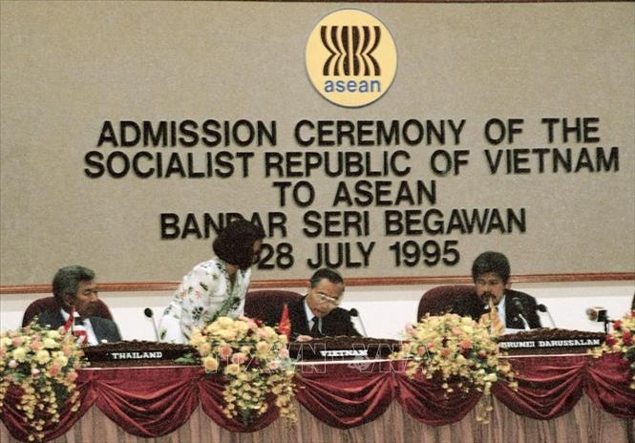
KIỂM TRA BÀI CŨ:
HÌNH SAU NÓI LÊN ĐIỀU GÌ?

Slide 2
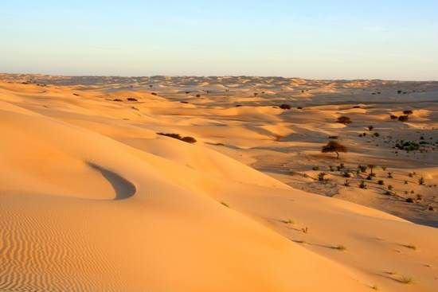
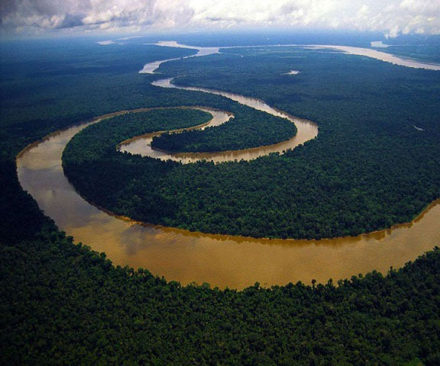
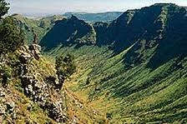
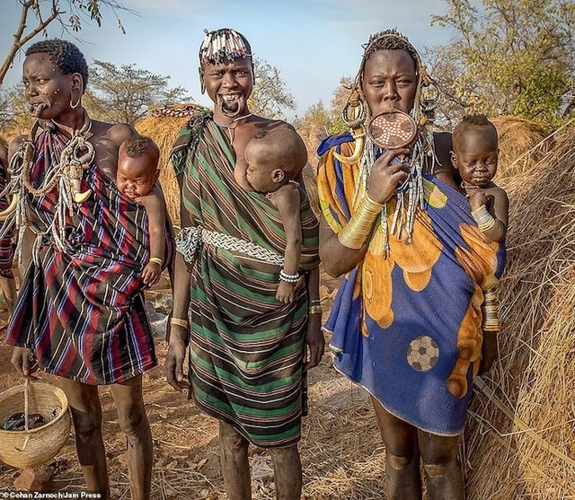
VÒNG QUANH THẾ GIỚI

Slide 3
NỘI DUNG 4:
CÁC NƯỚC CHÂU PHI

Slide 4
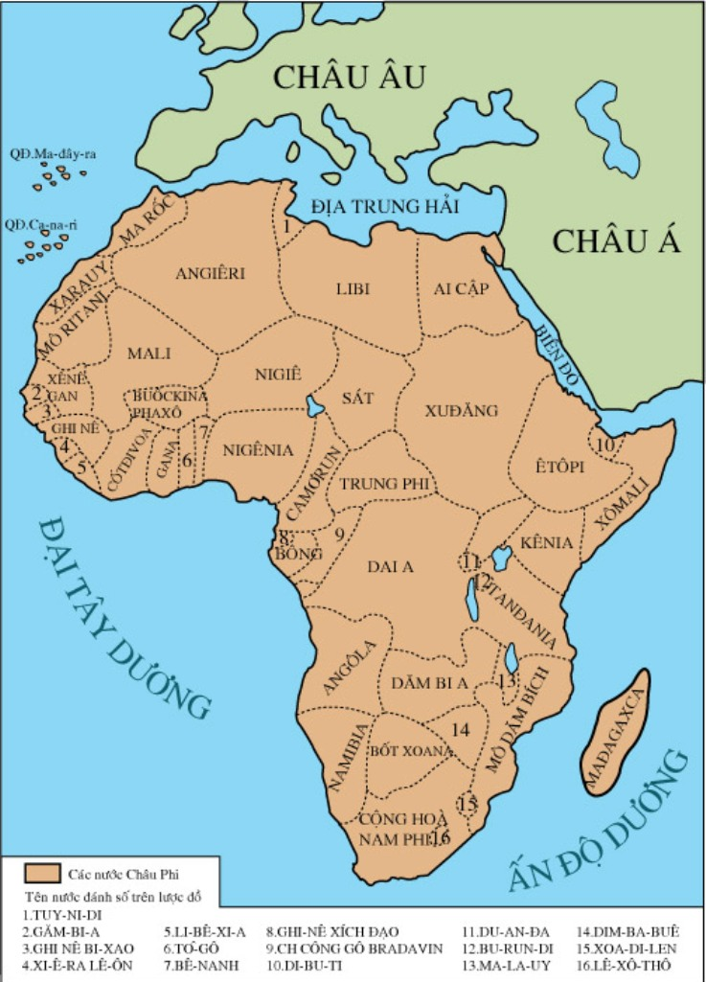
Châu Phi: 57 quốc gia
Diện tích: 30,3 triệu km²
Dân số: 839 triệu người (2002)

Slide 5
Sự phân chia châu Phi sau Chiến tranh thế giới thứ nhất đến trước Chiến tranh thế giới thứ hai
§Õ quèc | DiÖn tÝch | D©n sè | Chó thÝch
Ph¸p | 42.1% | 32.3% | C¸c vïng B¾c Phi, Trung Phi, ch©u Phi xÝch ®¹o
Anh | 37.7% | 49.4% | ChiÕm vïng trï phó cña B¾c Phi, Nam Phi, T©y Phi.
BØ | 9.1% | 10% | Vïng Trung Phi
Bå Đào Nha | 7.9% | 6.6% | Vïng Nam Phi
T©y Ban Nha | 1.3% | 1.0% | Vïng B¾c Phi

Slide 6
NỘI DUNG 4: CÁC NƯỚC CHÂU PHI
I. Tình hình chung
- Sau CTTG2, phong trào đấu tranh diễn ra sôi nổi sớm nhất ở Bắc Phi.
Sau chiến tranh thế giới thứ hai, phong trào giải phóng dân tộc ở châu Phi như thế nào?

Slide 7
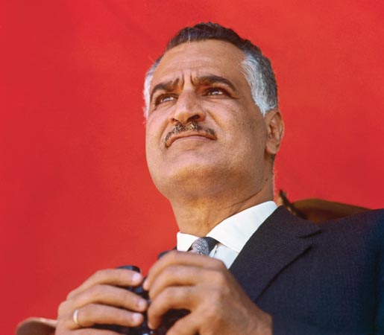
Đại tá Nat-xe 1918- 1970
- Ai Cập nổ ra cuộc đảo chính lật đổ chế độ quân chủ (1952)
1960
- An–giê-ri khởi nghĩa vũ trang lật đổ ách thống trị của Pháp(1954-1962)
-1960 “năm châu Phi” 17 nước châu Phi giành độc lập.
Lược đồ các nước châu Phi sau Chiến tranh thế giới thứ hai

Slide 8
NỘI DUNG 4: CÁC NƯỚC CHÂU PHI
I. Tình hình chung
Sau CTTG2, phong trào đấu tranh diễn ra sôi nổi sớm nhất ở Bắc Phi.
- 1960, 17 nước giành độc lập gọi là “Năm châu Phi”
- Công cuộc xây dựng đất nước thu nhiều thành tích nhưng vẫn đói nghèo, lạc hậu, xung đột, nội chiến, nợ nần, bệnh tật….

Slide 9
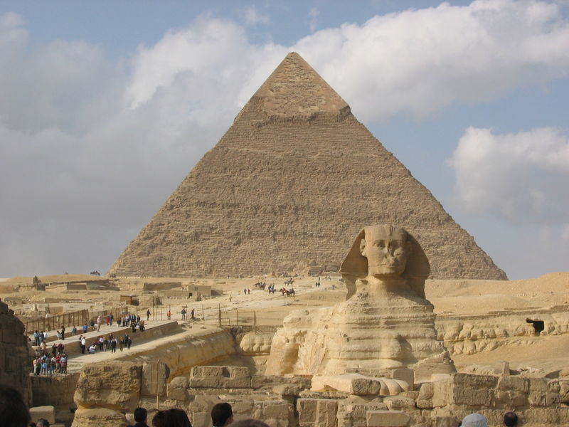
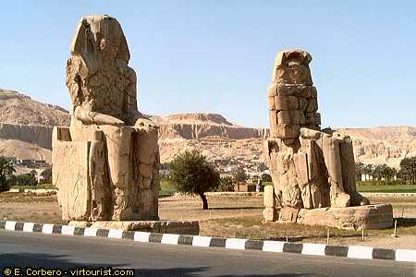
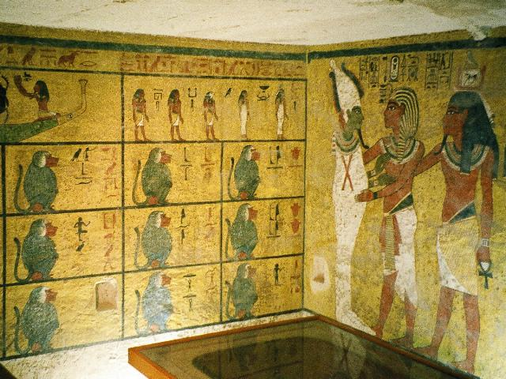
Kim tự tháp Chéops
Đại tá Nat-xe
(1918 – 1970)
Hầm mộ các Pharaoh
Thung lũng các vì vua

Slide 10
- Ai Cập nổ ra cuộc đảo chính lật đổ chế độ quân chủ (1952)
- An–giê-ri khởi nghĩa vũ trang lật đổ ách thống trị của Pháp (1954-1962)
-1960 “năm châu Phi” 17 nước châu Phi giành độc lập.
1960
Em có nhận xét gì về hệ thống thuộc địa các nước đế quốc?
=> Hệ thống thuộc địa châu Phi tan rã, các dân tộc châu Phi giành được độc lập và chủ quyền.
Lược đồ các nước châu Phi sau Chiến tranh thế giới thứ hai

Slide 11
Từ cuối những năm 80 của
thế kỉ XX tình hình châu Phi như thế nào?

Slide 12
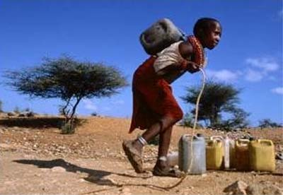
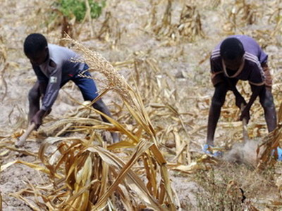
THIẾU NƯỚC UỐNG VÀ LƯƠNG THỰC

Slide 13
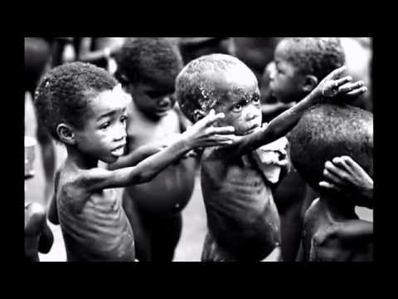
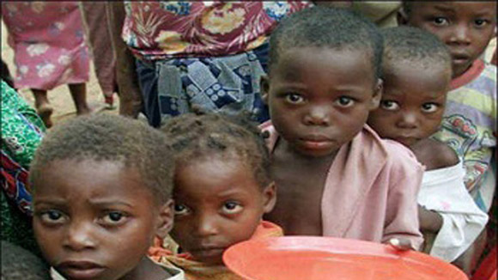
Đói nghèo
32/57 nước nghèo nhất thế giới,1/4 số dân đói ăn kinh niên

Slide 14
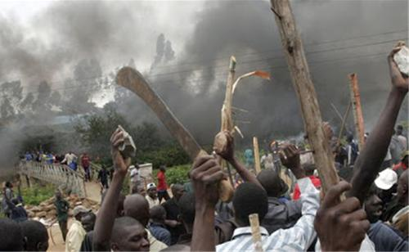
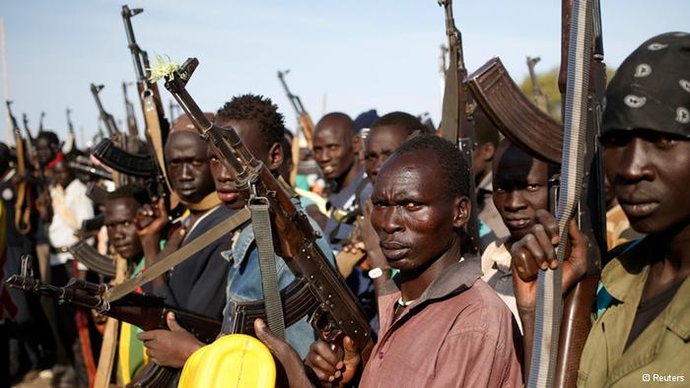
XUNG ĐỘT

Slide 15
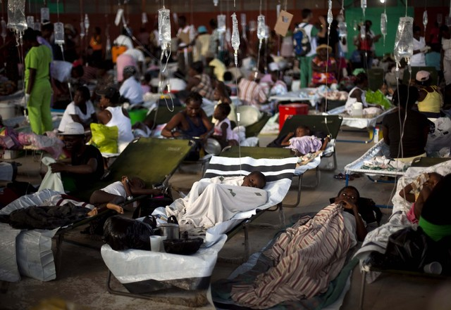
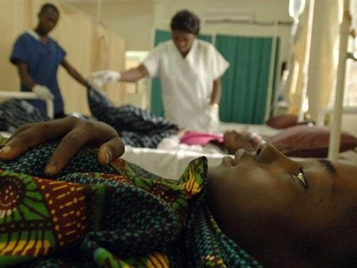
Dịch bệnh

Slide 16
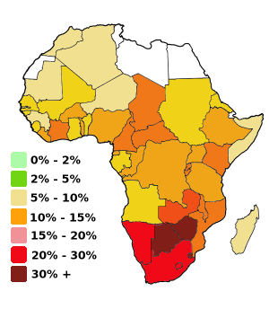
BẢN ĐỒ AISD Ở CHÂU PHI
Theo thống kê những năm 80, châu Phi có 120.000 phụ nữ nhiễm HIV trên 150.000 phụ nữ thế giới nhiễm bệnh, trẻ em châu Phi chiếm tới 90% trong số trẻ em thế giới mắc bệnh hiện nay…” (Báo QĐND -17/11/1991)

Slide 17
“Liên hợp quốc xếp 32 trong tổng số 57 quốc gia châu Phi vào nhóm những nước nghèo nhất thế giới. Nợ châu Phi lên đến 300 tỉ USD, số lãi hàng năm phải trả là 25 tỉ USD. Hiện nay, 2/3 dân số châu Phi không đủ ăn, ¼ dân số đói ăn kinh niên”
“Châu Phi có tỉ lệ gia tăng dân số tự nhiên cao nhất thế giới Ru-an-đa là 5.2%, Ăng-gô-la, Ni-giê-ri-a, Ma-li là 5.1% trong khi Việt Nam là 1.1%, Thái Lan là 0.3%, Lào 1.4%”.

Slide 18
Nam Phi
Quốc gia
Ghi-nê
Mô-ri-ta-ni
Xê-nê-gan
Ma-rốc
Tỉ lệ mù chữ
70%
69%
68%
64%
50%

Slide 19
Tổ chức gồm 53 nước thành viên các quốc gia châu Phi (Nam Phi gia nhập năm 2004). Quốc gia duy nhất tại châu Phi không phải thành viên là Marốc, nước này đã rút tên khỏi Tổ chức Thống nhất châu Phi vào năm 1984.
Lá cờ Liên minh châu Phi

Slide 20
NỘI DUNG 4: CÁC NƯỚC CHÂU PHI
I. Tình hình chung
Sau CTTG2, phong trào đấu tranh diễn ra sôi nổi sớm nhất ở Bắc Phi.
- 1960, 17 nước giành độc lập gọi là “Năm châu Phi”
Công cuộc xây dựng đất nước thu nhiều thành tích nhưng vẫn đói nghèo, lạc hậu, xung đột, nội chiến, nợ nần, bệnh tật….
II. Cộng hoà Nam Phi:
- Chính quyền thực dân da trắng Nam Phi thi hành chế độ phân biệt chủng tộc (A-pác- thai)

Slide 21
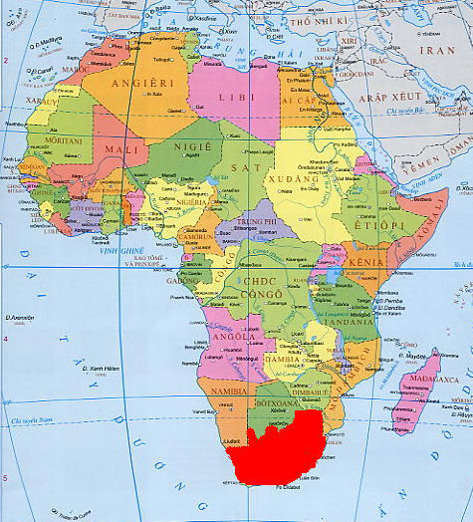
Quốc kỳ Nam Phi.
Em biết gì về cộng hòa Nam Phi ?
NAM PHI
Lược đồ các nước châu Phi

Slide 22
Chế độ Phân biệt chủng tộc
Ở Nam Phi chế độ thống trị phản động này được xây dựng trên cơ sở “chủ nghĩa Apácthai “ . Apácthai có nghĩa là sự phân biệt chủng tộc.
Hiến pháp Nam Phi ghi rõ: “ Muốn bảo vệ nền văn minh phương Tây thì phải duy trì thế ưu việt của người da trắng”. Dựa vào đó, bọn cầm quyền da trắng ở Nam Phi đã ban hành trên 70 đạo luật về phân biệt chủng tộc và kì thị chủng tộc,

Slide 23
như “luật cách li chủng tộc”, “luật về giấy chứng minh”, “luật trị an công cộng”, “luật về các buntuxtan”
– người da đen phải sống riêng biệt trong các buntuxtan mà thực chất là những trại tập trung trá hình v.v… Với những đạo luật này, người da đen bị tước hết mọi quyền công dân, phải sinh sống hoàn toàn cách biệt với người da trắng, chịu xử tội theo pháp luật riêng biệt của người da đen, hưởng lương bổng thấp hơn nhiều lần so với người da trắng (lương công nhân đồn điền bằng 1/10 lương của người da trắng, trong các xí nghiệp, hầm mỏ bằng 1/7)…

Slide 24
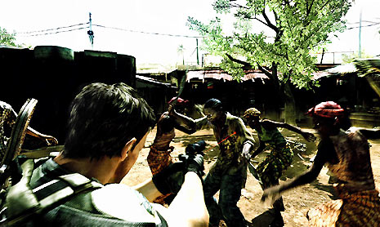

Slide 25
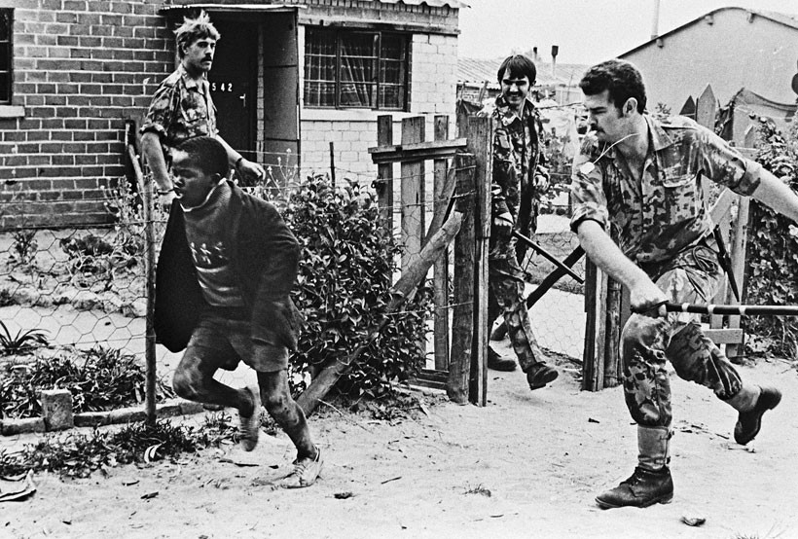

Slide 26
THẢO LUẬN NHÓM(3 phút)
Cuộc đấu tranh chống chế độ phân biệt chủng tộc ở Nam Phi diễn ra như thế nào?
Tổ chức lãnh đạo
Kết quả
Ý nghĩa
Đại hội dân tộc phi (ANC)
- Năm 1993 chế độ Apacthai bị xóa bỏ Nen Xơn Man-đê-la được trả tự do.
- Năm 1994 Nen-xơn Ma-đê-la trở thành tổng thống da đen đầu tiên.
Chế độ phân biệt chủng tộc bị xoá bỏ ngay tại sào huyệt cuối cùng của nó sau hơn ba thế kỉ tồn tại.

Slide 27
NỘI DUNG 4: CÁC NƯỚC CHÂU PHI
I. Tình hình chung
Sau CTTG2, phong trào đấu tranh diễn ra sôi nổi sớm nhất ở Bắc Phi.
- 1960, 17 nước giành độc lập gọi là “Năm châu Phi”
Công cuộc xây dựng đất nước thu nhiều thành tích nhưng vẫn đói nghèo, lạc hậu, xung đột, nội chiến, nợ nần, bệnh tật….
II. Cộng hoà Nam Phi:
- Chính quyền thực dân da trắng Nam Phi thi hành chế độ phân biệt chủng tộc (A-pác- thai).
- Năm 1993, Dưới sự lãnh đạo của tổ chức “Đại hội dân tộc Phi”(ANC) chế độ A-pác-thai được xoá bỏ.

Slide 28
Men-xơn-man-đê-la có vai trò như thế nào trong phong trào chống chế độ Apácthai?

Slide 29
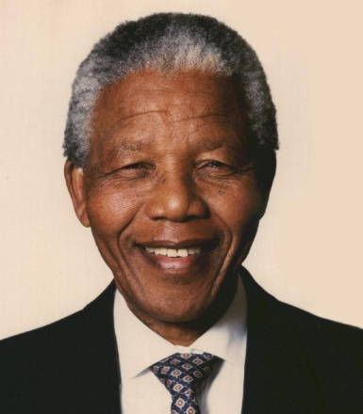
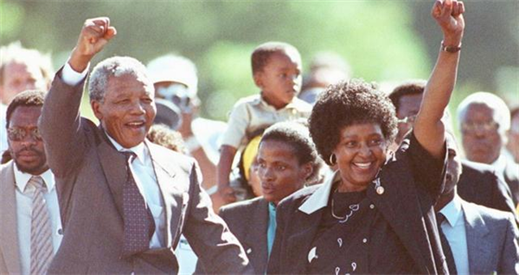
Vai trò Nen-xơn Man-đê-la trong phong trào chống chế độ A-pac-thai
- Năm 1944 gia nhập Đại hội dân tộc Phi (ANC) giữ chức Tổng thư ký́.
- Năm 1964 bị nhà cầm quyền Nam Phi kết án tù chung thân.
- Sau 27 năm tù đày. Tháng 2/1990 được trả tự do, được bầu làm Phó chủ tịch rồi Chủ tịch ANC (7/1991).
Tháng 5/1994, ông được bầu làm Tổng thống Cộng hòa Nam Phi.
- Được nhân dân thế giới ngưỡng mộ như anh hùng chống chế độ phân biệt chủng tộc.
Năm 1993 được giải thưởng Nobel về hòa bình.
Tổng thống Nen-xơn Man-đê-la
1918 - 2013
Ông Nen-xơn Man-đê-la và vợ Uyn-ni chào người dân năm 1990, vào ngày ông được thả tự do sau 27 năm bị cầm tù.

Slide 30
Cuộc đấu tranh chống chế độ phân biệt chủng tộc ở Cộng hòa Nam Phi đã đạt được thắng lợi nào có ý nghĩa lịch sử to lớn?

Slide 31
NỘI DUNG 4: CÁC NƯỚC CHÂU PHI
I. Tình hình chung
Sau CTTG2, phong trào đấu tranh diễn ra sôi nổi sớm nhất ở Bắc Phi.
- 1960, 17 nước giành độc lập gọi là “Năm châu Phi”
Công cuộc xây dựng đất nước thu nhiều thành tích nhưng vẫn đói nghèo, lạc hậu, xung đột, nội chiến, nợ nần, bệnh tật….
II. Cộng hoà Nam Phi:
- Chính quyền thực dân da trắng Nam Phi thi hành chế độ phân biệt chủng tộc (A-pác- thai).
- Năm 1993, Dưới sự lãnh đạo của tổ chức “Đại hội dân tộc Phi”(ANC) chế độ A-pác-thai được xoá bỏ.
- Tháng 4/1994, Nen-xơn Man-đê-la trở thành Tổng thống da đen đầu tiên của cộng hòa Nam Phi.
- Nam Phi đang tập trung phát triển kinh tế và xã hội nhằm xoá bỏ “Chế độ Apácthai về kinh tế”.

Slide 32
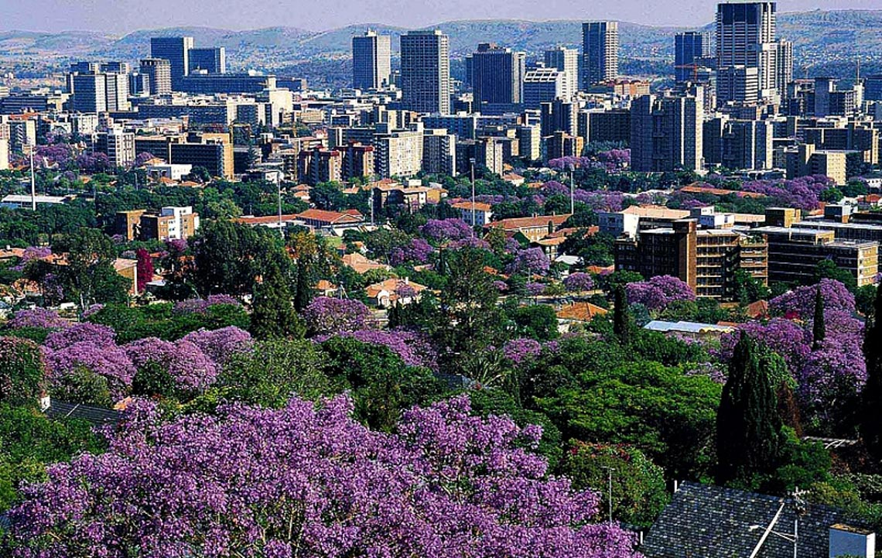
Cộng hòa Nam Phi có thủ đô hành chính là Pretoria

Slide 33
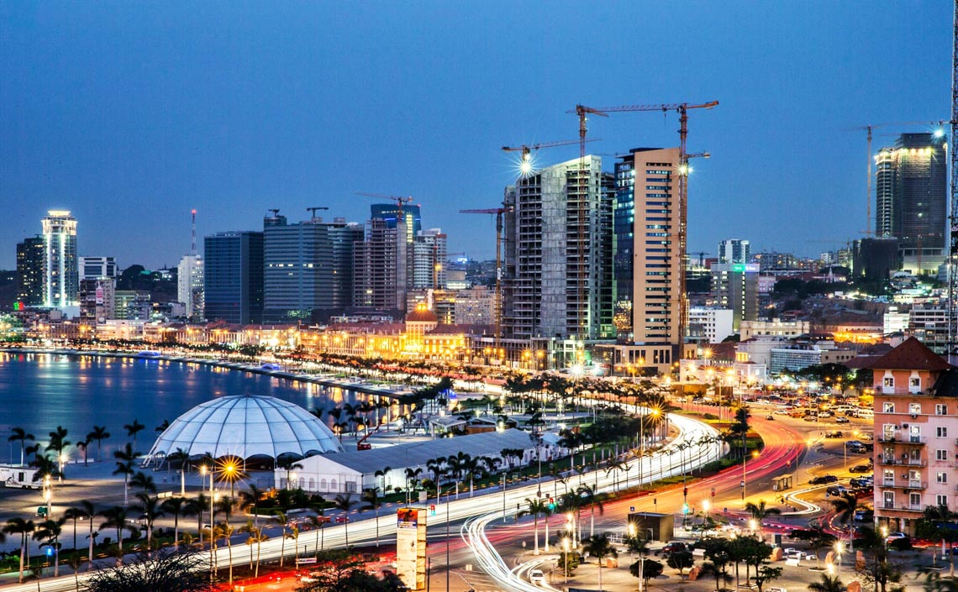
Angola giàu có nhờ vào dầu khí tự nhiên, kim cương. Thủ đô là Luanda

Slide 34
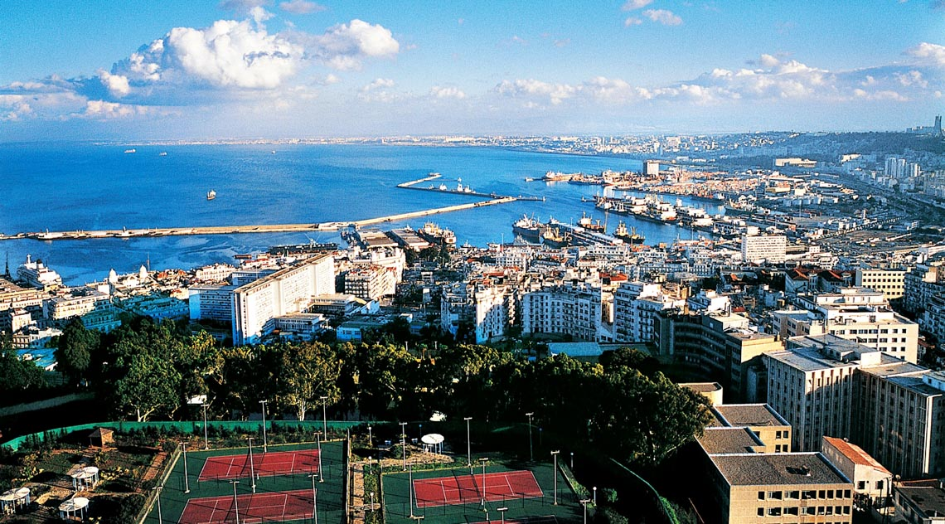
Algiers là thủ đô của Algeria

Slide 35
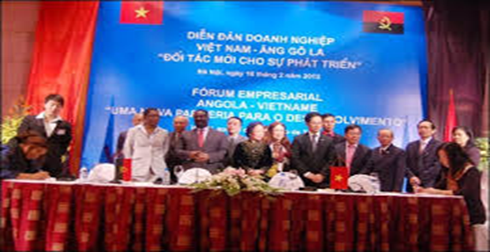
Quan hệ Việt Nam - châu Phi:
Việt Nam và các nước châu Phi vốn có quan hệ hữu nghị đặc biệt, được hình thành trong quá trình đấu tranh giải phóng dân tộc của mỗi nước, được Chủ tịch Hồ Chí Minh và các nhà cách mạng yêu nước châu Phi đặt nền móng và chăm lo vun đắp từ những năm đầu thế kỷ XX. Trong suốt 2 cuộc kháng chiến chống thực dân Pháp và đế quốc Mĩ của dân tộc ta, nhân dân châu Phi luôn đứng bên cạnh nhân dân Việt Nam, nhiệt thành ủng hộ sự nghiệp chính nghĩa của nhân dân Việt Nam cả về vật chất lẫn tinh thần. Đồng thời, hình ảnh dân tộc Việt Nam đi đầu trong cuộc đấu tranh giành độc lập dân tộc, là sự khích lệ to lớn đối với nhân dân các nước châu Phi.

Slide 36
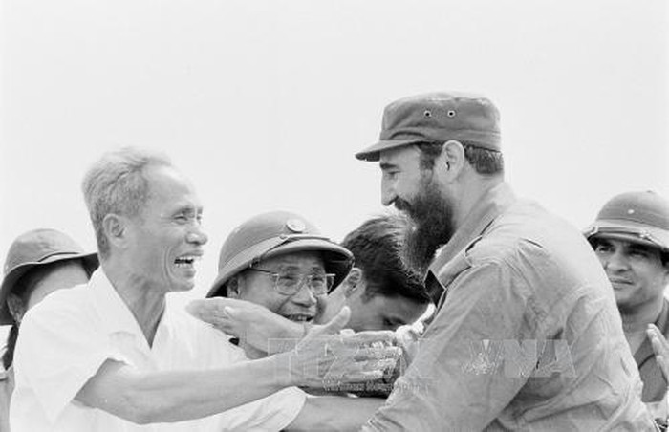
Vì sao gọi năm 1960 là “Năm châu Phi”?
Chế độ Apacthai là gì?
3 vị vua nào của nhà Nguyễn
bị bắt đày sang châu Phi?
Vị tổng thống đầu tiên
của Cộng hòa Nam Phi?

Slide 38
HƯỚNG DẪN VỀ NHÀ
- Học bài theo câu hỏi SGK.
Xem tiếp bài 7: Các nước Mĩ La Tinh
+ Nét nổi bật của tình hình Mĩ La Tinh từ sau năm 1945.
+ Tìm hiểu về mối quan hệ đoàn kết hữu nghị giữa Việt Nam và Cu –ba.

Slide 39
Giờ học đến đây kết thúc.
Chúc thầy cô và các em mạnh khỏe!

